Slide 1
第5章 数组和广义表
5.1 数组的定义
5.2 数组的顺序表示和实现
5.3 矩阵的压缩存储
5.4 广义表

Slide 2
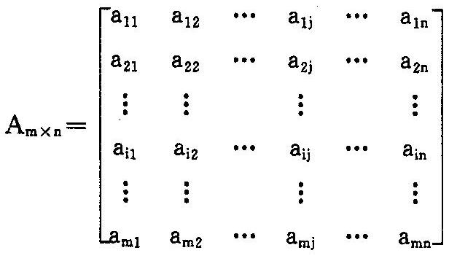
5.1 数组的定义
图5.1 A_{m×n}的二维数组

Slide 3
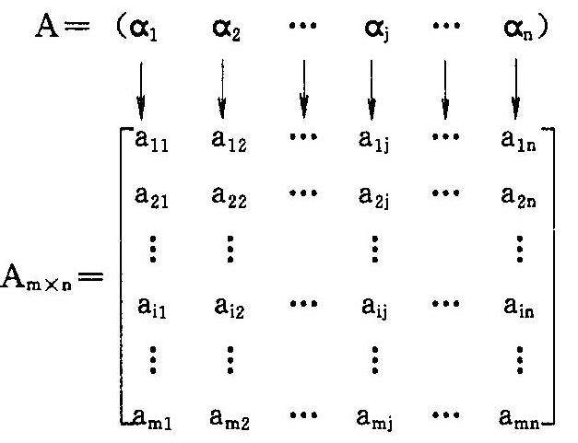
图5.2 矩阵A_{m×n}看成n个列向量的线性表

Slide 4
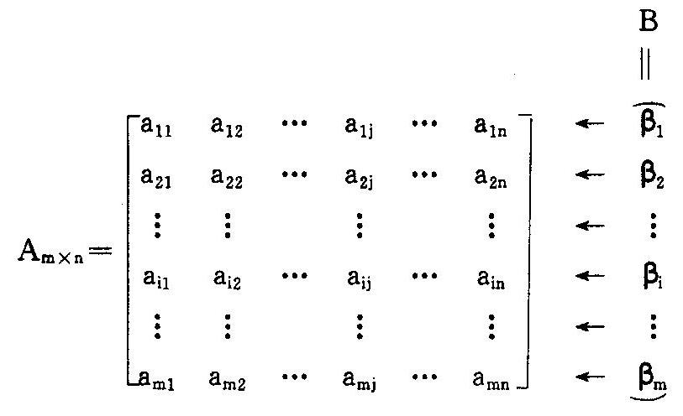
图5.3 矩阵A_{m×n}看成m个行向量的线性表

Slide 5
以上我们以二维数组为例介绍了数组的结构特性，实际上数组是一组有固定个数的元素的集合。也就是说，一旦定义了数组的维数和每一维的上下限，数组中元素的个数就固定了。例如二维数组A_{3×4}，它有3行、4列，即由12个元素组成。由于这个性质，使得对数组的操作不像对线性表的操作那样可以在表中任意一个合法的位置插入或删除一个元素。对于数组的操作一般只有两类：
(1) 获得特定位置的元素值；
(2) 修改特定位置的元素值。

Slide 6
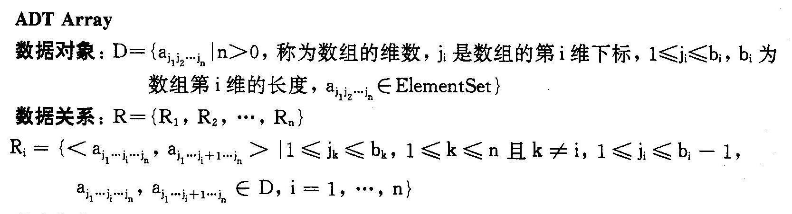

Slide 7
基本操作：
（1） InitArray(&A, n, bound₁, …, bound_{n})： 若维数n和各维的长度合法，则构造相应的数组A，并返回TRUE。
（2） DestroyArray（&A）： 销毁数组A。
（3） Value（A，&e, index₁, …, index_{n}）： 若下标合法，则用e返回数组A中由index₁, …, index_{n}所指定的元素的值。
（4） Assign(&A,e,index_{l},…index_{n})：若各下标不超界，则将e赋值为所指定的A的元素值，并返回OK 。

Slide 8
n维数组中每个元素都受着n个关系的约束，在每个关系中，元素a_{j1j2…jn}(0≤j_{i}≤b_{i}-2)都有一个直接后继元素。因此，就其单个关系而言，这n个关系仍是线性关系。所有数据元素必须属于同一数据类型。
数组的每个元素都对应于一组下标（j₁,j₂,…j_{n}）,其中每个下标的取值范围是0≤j_{i}≤b_{i}-1,b_{i}称为第i维的长度。当n=1时，n维数组就退化为定长的线性表。由此，n维数组是线性表的扩广。

Slide 9
开心一刻
在急诊室里一对父子，儿子生病要打针，大叫：“打针疼！不要打！”
爸爸和蔼可亲地安慰儿子说：“儿子乖，别闹，
不然一会儿挨揍比打针更疼。”

Slide 10
5.2 数组的顺序表示和实现
数组一般不做插入和删除操作，因此采用顺序存储结构。由于存储单元是一维结构，而数组是多维结构，则用一组连续存储单元存放数组的数据元素就有次序约定问题。
数组的顺序存储结构有两种：一种是按行序存储，如高级语言BASIC、C和PASCAL语言都是以行序为主；另一种是按列序存储，如高级语言中的FORTRAN语言就是以列序为主。显然，二维数组A_{m×n}以行为主的存储序列为：
a₁₁, a₁₂, …，a_{1n}, a₂₁, a₂₂, …, a_{2n}, …, a_{m1}, a_{m2}, …, a_{mn}
而以列为主的存储序列为：
a₁₁, a₂₁, …，a_{m1}，a₁₂, a₂₂, …, a_{m2}, …, a_{1n}, a_{2n}, …, a_{mn}

Slide 11
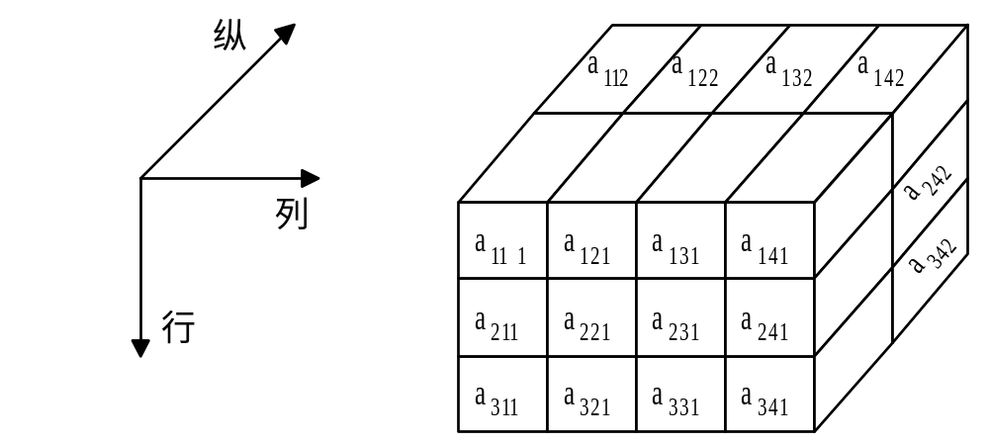
假设有一个3×4×2的三维数组A ，共有24个元素，其逻辑结构如图5.4所示。
图5.4 三维数组的逻辑结构图

Slide 12
三维数组元素的标号由三个数字表示，即行、列、纵三个方向。a₁₄₂表示第1行、第4列、第2纵的元素。如果对A_{3×4×2}（下标从1开始）采用以行为主序的方法存放，即行下标变化最慢，纵下标变化最快，则顺序为：
a₁₁₁，a₁₁₂，a₁₂₁，a₁₂₂， …，a₃₃₁，a₃₃₂，a₃₄₁，a₃₄₂
采用以纵为主序的方法存放，即纵下标变化最慢，行下标变化最快，则顺序为：
a₁₁₁，a₂₁₁，a₃₁₁，a₁₂₁，a₂₂₁，a₃₂₁，…，a₁₃₂，a₂₃₂，a₃₃₂，a₁₄₂，a₂₄₂，a₃₄₂

Slide 13
以上的存放规则可推广到多维数组的情况。总之，知道了多维数组的维数，以及每维的上下界，就可以方便地将多维数组按顺序存储结构存放在计算机中了。同时，根据数组的下标， 可以计算出其在存储器中的位置。因此，数组的顺序存储是一种随机存取的结构。
以二维数组A_{m×n}为例，假设每个元素只占一个存储单元，“以行为主”存放数组，下标从1开始，首元素a₁₁的地址为Loc［1,1］，求任意元素a_{ij}的地址。a_{ij}是排在第i行、第j列，并且前面的第i-1行有n×(i-1)个元素，第ｉ行第j个元素前面还有ｊ-１个元素。由此得到如下地址计算公式：
Loc［i, j］=Loc［1, 1］+n×(i-1)+(j-1)

Slide 14
根据计算公式，可以方便地求得a_{ij}的地址是Loc［i, j］。如果下表从1开始，每个元素占size个存储单元，则任意元素a_{ij}的地址计算公式为：
Loc［i, j］=Loc［1, 1］ + (n×(i-1)+j-1)×size
思考，如果下标从0开始，起始地址为Loc［0, 0］ ，则则任意元素a_{ij}的地址计算公式为：
Loc［i, j］=Loc［0, 0］ + (n×i+j)×size

Slide 15
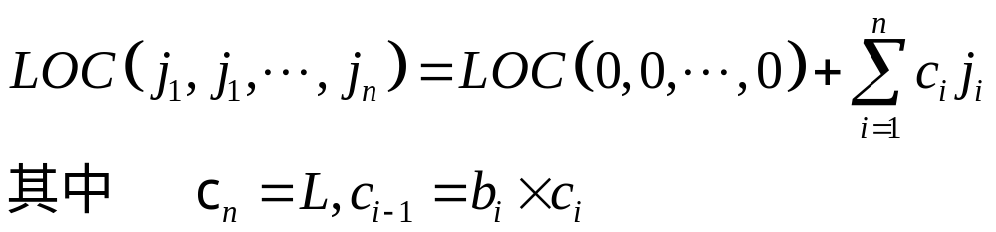
只要把上式推广，就可以容易地得到ｎ维数组中任意元素存储位置的地址，以下表从0开始为例:

Slide 16
5.3 矩阵的压缩存储
在科学与工程计算问题中，矩阵是一种常用的数学对象，在高级语言编程时，通常将一个矩阵描述为一个二维数组。这样，可以对其元素进行随机存取，各种矩阵运算也非常简单。
对于高阶矩阵，若其中非零元素呈某种规律分布或者矩阵中有大量的零元素，若仍然用常规方法存储，可能存储重复的非零元素或零元素，将造成存储空间的大量浪费。对这类矩阵进行压缩存储：
◆多个相同的非零元素只分配一个存储空间；
◆零元素不分配空间。

Slide 17
5.3.1 特殊矩阵
三角矩阵大体分为三类：下三角矩阵、上三角矩阵和对称矩阵。对于一个n阶矩阵A来说，若当i<j时，有a_{ij}=0，则称此矩阵为下三角矩阵；若当i>j时，有a_{ij}=0，则称此矩阵为上三角矩阵；若矩阵中的所有元素均满足a_{ij}=a_{ji}，则称此矩阵为对称矩阵。

Slide 18
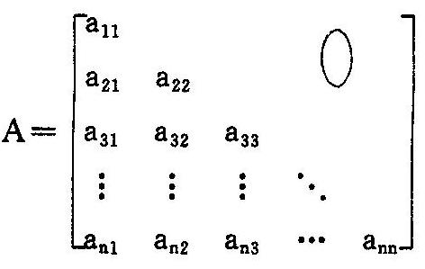
图5.6 下三角矩阵A

Slide 19
对于下三角矩阵的压缩存储，我们只存储下三角的非零元素，对于零元素则不存。我们按“行序为主序”进行存储，得到的序列是a₁₁, a₂₁, a₂₂, a₃₁, a₃₂, a₃₃, …, a_{n1}, a_{n2}, …, a_{nn}。由于下三角矩阵的元素个数为n(n+1)/2，即：
第1行： 1个
第2行： 2个
第3行： 3个
… …
第n行： n个
1+2+3+4+5+…+n=n(n+1)/2

Slide 20
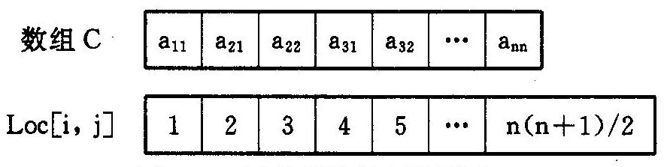
所以可压缩存储到一个大小为n(n+1)/2的一维数组C中，如图5.7所示。
图5.7 三角矩阵的压缩形式

Slide 21
下三角矩阵中元素a_{ij}(i>j)在一维数组A中的位置为：
Loc［i, j］=Loc［1, 1］+前i-1行非零元素个数
+第i行中a_{ij}前非零元素个数前i-1行元素个数
前i-1行非零元素个数 =1+2+3+4+…+（i-1）=i(i-1)/2，
第i行中a_{ij}前非零元素个数=j-1，所以有
Loc［i, j］=Loc［1, 1］+i(i-1)/2+j-1
同样，对于上三角矩阵，也可以将其压缩存储到一个大小为n(n+1)/2的一维数组C中。其中元素a_{ij}(i<j)在数组C中的存储位置为： Loc［i, j］=Loc［1, 1］+j(j-1)/2+i-1
对于对称矩阵，因其元素满足a_{ij}=a_{ji}，我们可以为每一对相等的元素分配一个存储空间，即只存下三角（或上三角）矩阵，从而将n²个元素压缩到n(n+1)/2个空间中。

Slide 22
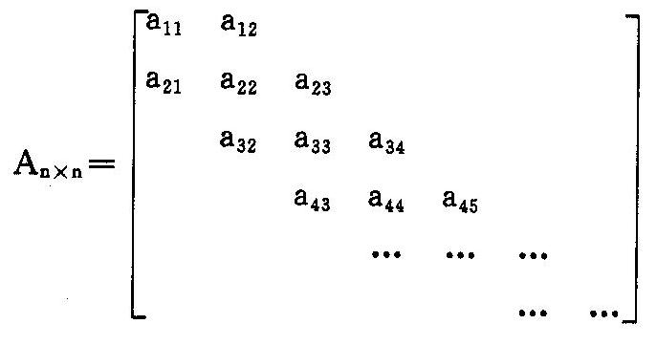
带状矩阵
图5.8 带状矩阵A
三对角带状矩阵有如下特点：
i=1, j=1, 2；
1<i<n, j=i-1, i, i+1;
i=n, j=n-1, n;
时，a_{ij}非零，其它元素均为零。
当

Slide 23
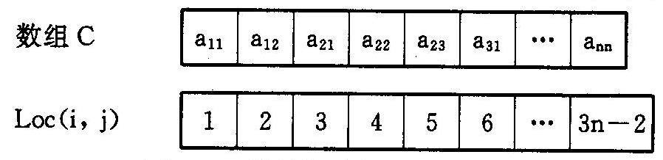
1.确定存储该矩阵所需的一维向量空间的大小
在这里我们假设每个非零元素所占空间的大小为1个单元。 从图中观察得知，三对角带状矩阵中，除了第一行和最后一行只有2个非零元素外，其余各行均有3个非零元素。由此得到， 所需一维向量空间的大小为2+2+3（n-2）=3n-2，如图5.9所示。
图5.9 带状矩阵的压缩形式

Slide 24
2.确定非零元素在一维数组空间中的位置
Loc［i , j］ = Loc［1, 1］+前i-1行非零元素个数+第i行中a_{ij}前非零元素个数；
前i-1行元素个数=3×（i-1）-1（因为第1行只有2个非零元素）；
第i行中a_{ij}前非零元素个数=j-i+1，其中
-1 (j<i)
0 (j=i)
1 (j>i)
j-i=
由此得到
Loc［i, j］=Loc［1, 1］+3(i-1)-1+j-i+1
=Loc［1, 1］+2(i-1)+j-1

Slide 25
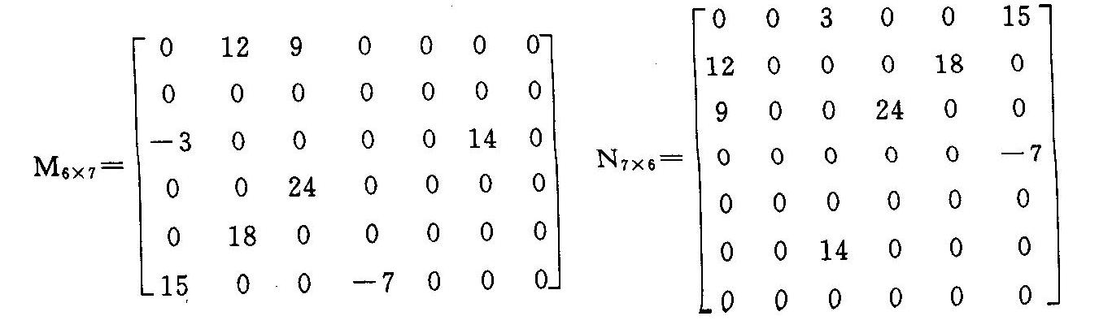
5.3.2 稀疏矩阵
图5.10 稀疏矩阵

Slide 26
ADT SparseMatrix{
数据对象：D={a_{ij}|i=1,2,…,m;j=1,2,…,n;
a_{ij}∊ElemSet，m和n分别称为矩阵的行数和列数
数据关系：R＝{Row,Col}
Row={< a_{ij}, a_{ij+1} >|1<=i<=n-1}
Col={< a_{ij}, a_{i+1j} >|1<=j<=n}
基本操作：
CreateSMatix(&M)
操作结果：创建稀疏矩阵M。
DestroySMatrix(&M)；
初始条件：稀疏矩阵M存在。
操作结果：销毁稀疏矩阵M。
PrintSMatrix(M)
初始条件：稀疏矩阵M存在。
操作结果：输出稀疏矩阵M。

Slide 27
CopySMatrix(M,&T)
初始条件：稀疏矩阵M存在。
操作结果：由稀疏矩阵M复制得到T。
AddSMatrix(M,N,&Q)
初始条件：稀疏矩阵M与N的行数和列数对应相等。
操作结果：求稀疏矩阵的和Q＝M+N。
SubtMatix(M,N,&Q)
初始条件：稀疏矩阵M与N的行数和列数对应相等。
操作结果：求稀疏矩阵差Q＝M-N
MultSMatix(M,N,&Q)
初始条件：稀疏矩阵M的行数和列数对应相等。
操作结果：求稀疏矩阵乘积Q＝M×N
TransposeSMatix(M,&T)
初始条件：稀疏矩阵M存在。
操作结果：求稀疏矩阵M的转置矩阵T。
}ADT SparseMatrix

Slide 28
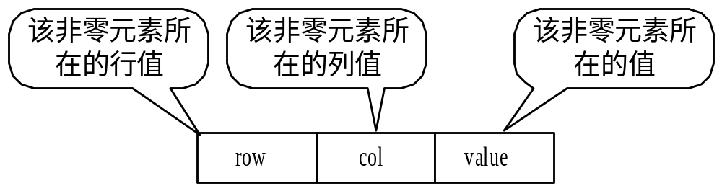
稀疏矩阵的三元组表示法
稀疏矩阵的压缩存储：只存储非零元。记录值、行、列位置，即一个三元组（i，j，a_{ij}）。用三元组表作为稀疏矩阵的存储结构。
图5.11 三元组的结构

Slide 29
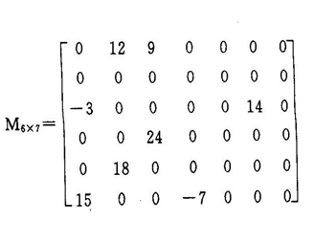
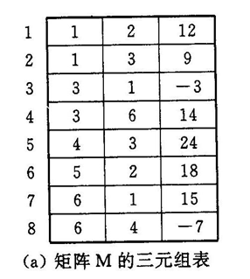
稀疏矩阵
图5.10 稀疏矩阵

Slide 30
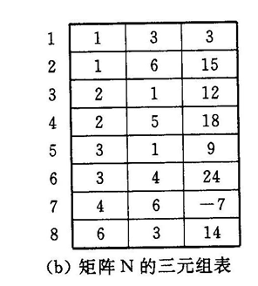
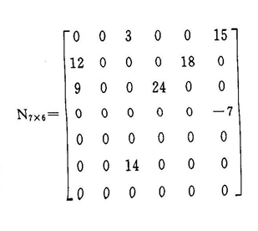
稀疏矩阵
图5.10 稀疏矩阵

Slide 31
稀疏矩阵的三元组表示法虽然节约了存储空间，但比起矩阵正常的存储方式来讲，其实现相同操作要耗费较多的时间，同时也增加了算法的难度, 即以耗费更多时间为代价来换取空间的节省。三元组表的类型说明如下：
# define MAXSIZE 12500
typedef struct{
int i, j ;
ElemType e ;
}Triple ;
typedef union{
Triple data[ MAXSIZE+1 ] ;
int mu, nu, tu ;
}TSMatrix ;

Slide 32
1) 用三元组表实现稀疏矩阵的转置运算
下面首先以稀疏矩阵的转置运算为例，介绍采用三元组表时的实现方法。所谓的矩阵转置，是指变换元素的位置，把位于（row，col）位置上的元素换到（col，row）位置上，也就是说，把元素的行列互换。如图5.10所示的6×7矩阵M，它的转置矩阵就是7×6的矩阵N，并且N（row，col）=M（col， row），其中，1≤row≤7 ，1≤col≤6。
采用矩阵的正常存储方式时， 实现矩阵转置的经典算法如下：

Slide 33
void TransMatrix( ElementType source[n][m], ElementType dest[m][n])
{/*source和dest分别为被转置的矩阵和转置以后的矩阵（用二维数组表示）*/
int i, j;
for(i=0; i<m; i++)
for (j=0; j< n; j++)
dest[ i ] [ j ]=source[ j ][ i ] ;
}

Slide 34
① 矩阵M的三元组表A的行、列互换就可以得到B中的元素， 如图5.13所示。
(i, j, x) ——— (j, i, x)
↑ ↑
A B
图5.13 稀疏矩阵的转置示例

Slide 35
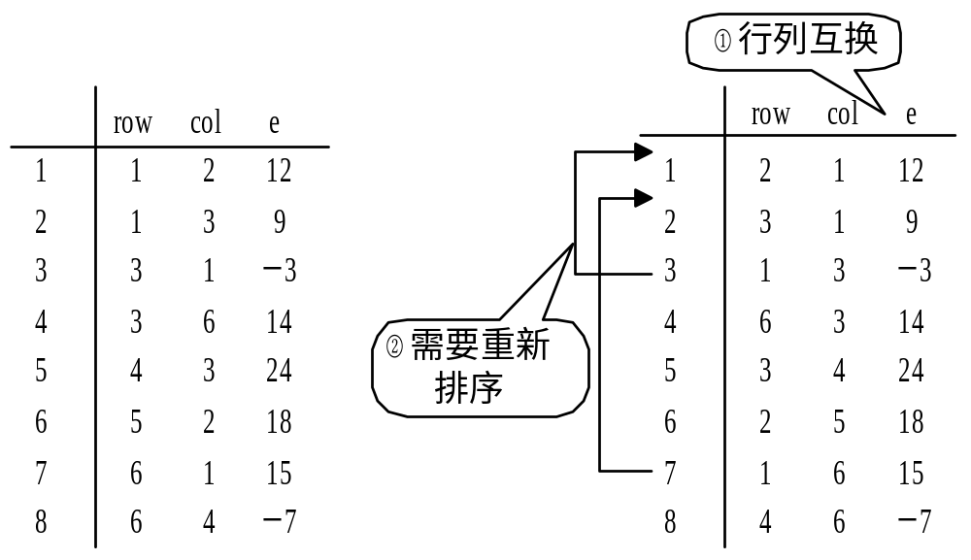
② 为了保证转置后的矩阵的三元组表B也是以“行序为主序”进行存放，则需要对行、列互换后的三元组表B按B的行下标（即A的列下标）大小重新排序，如图5.14所示。
M a.data T b.data

Slide 36
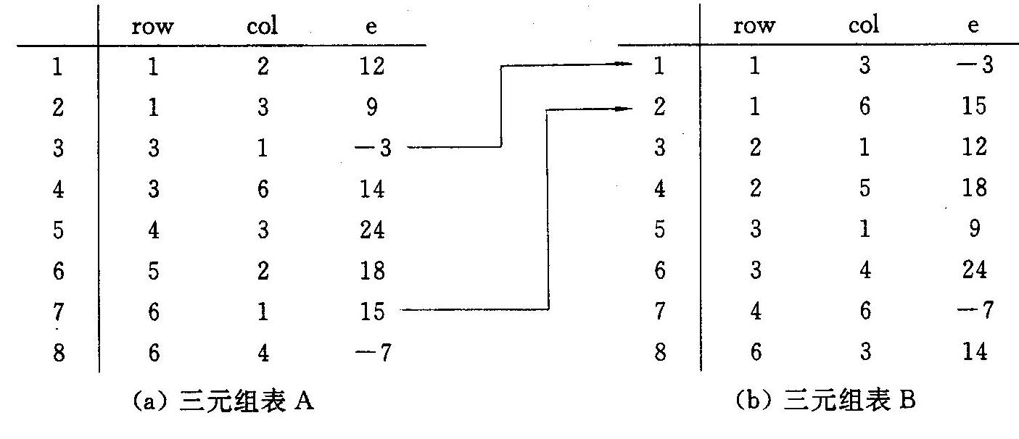
方法一：
按照b.data中三元组的次序依次在a.data中找到相应的三元组进行转置。即以M的列序进行转置。对a.data的三元组进行扫描，由于a.data以M的行序为主序存放，得到的恰是b.data应有的顺序。
对应待转置矩阵矩阵M
对应转置后矩阵矩阵T
图5.15 矩阵的转置

Slide 37
Status TransposeSMatrix ( TSMatrix M, TSMatrix & T ){
T.mu=M.nu; T.nu=M.mu; T.tu=M.tu;//mu是行数，nu是列数，
tu是非零元素个数
if( T.tu ){
q=1; //记录转置后矩阵T当前存储的非零元素个数
for( col=1; col<=M.nu; ++col)
for( p=1; p<=M.tu; ++p )
if( M.data[p].j == col ){
T.data[q].i = M.data[p].j ;
T.data[q].j = M.data[p].i ;
T.data[q].e = M.data[p].e ;
++ q;
}
}
return OK;
} // TransposeSMatrix

Slide 38
算法的时间耗费主要是在双重循环中，其时间复杂度为O ( tu×nu)。若tu和mu×nu同数量级时，前述算法O ( mu×nu²) 。可以看到，虽然节省了存储空间，但是时间复杂度提高了，因此上述算法仅适用于tu<<mu×nu
方法二：
按照a.data 中三元组的次序进行转置，并将转置后的三元组置入b中的恰当位置。如果能预先确定M中每一列（即转置后矩阵T 中每一行）的第一个非零元在b.data中恰当的位置，对a.data 扫描是可直接放入b.data中恰当的位置。附设两个向量：num和cpot。num[col]表示矩阵M中第col列中非零元的个数，cpot[col]指示M中第col列的第一个非零元在b.data中的恰当位置。

Slide 39
为了能将待转置三元组表A中元素一次定位到三元组表B的正确位置上，需要预先计算以下数据：
(1) 待转置矩阵每一列中非零元素的个数（即转置后矩阵每一行中非零元素的个数） num[col] 。
(2) 待转置矩阵每一列中第一个非零元素在三元组表B中的正确位置（即转置后矩阵每一行中第一个非零元素在三元组B中的正确位置) cpot[col] 。

Slide 40
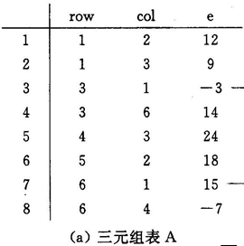
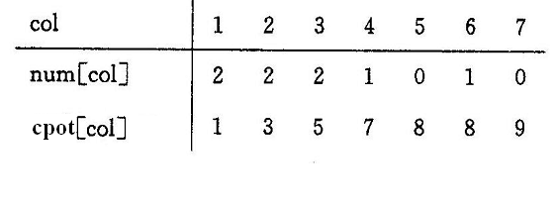
cpot[col］的计算方法：
  cpot［1］=1，
  cpot［col］=cpot［col-1］+num［col-1］， 其中2 ≤ col≤a.nu。
图5.16 图5.10中矩阵M的num［col］和cpot[col］的值

Slide 41
Status FastTransposeSMatrix( TSMatrix M, TSMatrix &T )
{//采用三元组顺序表存储表示，求稀疏矩阵M的转置矩阵T。
T.mu=M.nu; T.nu=M.mu; T.tu=M.tu;
if(T.tu){
for(col=1;col<＝M.nu；col++) num[col]=0;
for(t=1; t<=M.tu;++t)
++num[M.data[t].j]; //求M中每一列含非零元个数。
copt[1]=1;
// 求第col列中第一个非零元在b.data中的序号
for(col=2;col<=M.nu; ++col) cpot[col]=cpot[col-1]+num[col-1];
for(p=1; p<=M.tu;++p) {
col=M.data[p].j ; q=cpot[col];
T.data[q].i=M.data[p].j; T.data[q].j=M.data[p].i;
T.data[q].e=M.data[p].e; ++cpot[col];
}
}
return ok;
}

Slide 42
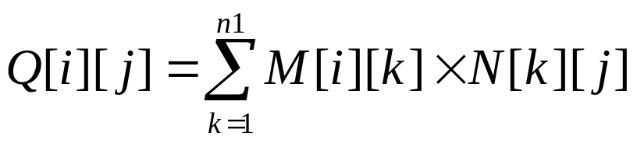
2) 用三元组表实现稀疏矩阵的乘法运算
两个矩阵相乘也是矩阵的一种常用的运算。设矩阵M是m1×n1矩阵，N是m2×n2矩阵；若可以相乘，则必须满足矩阵M的列数n1与矩阵N的行数m2相等，才能得到结果矩阵Q=M×N（一个m1×n2的矩阵）。
数学中矩阵Q中的元素的计算方法如下：
其中： 1≤i≤m1, 1≤j≤n2。

Slide 43
根据数学上矩阵相乘的原理， 我们可以得到矩阵相乘的经典算法：
for(i=1; i<=m1; i++)
for(j=1; j<=n2; j++)
{ Q［i］［j］=0;
for(k=1; k<=n1; k++)
Q［i］［j］=Q［i］［j］+M［i］［k］*N［k］[j］;
}

Slide 44
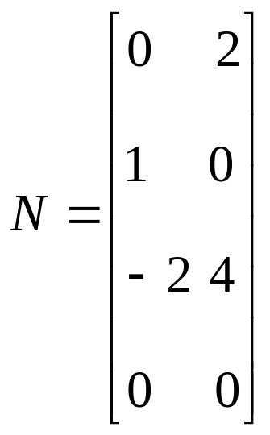
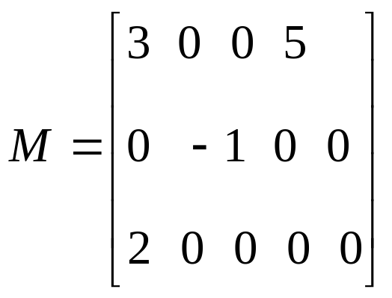
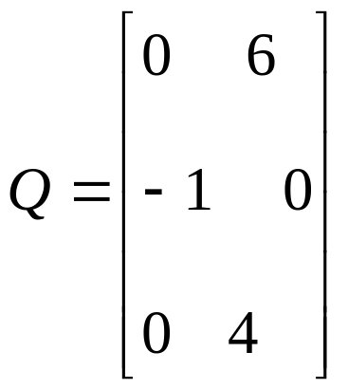
图5.17给出了一个矩阵相乘的例子。当矩阵M、N是稀疏矩阵时，我们可以采用三元组表的表示形式来实现矩阵的相乘。
图5.17 Q=M×N

Slide 45
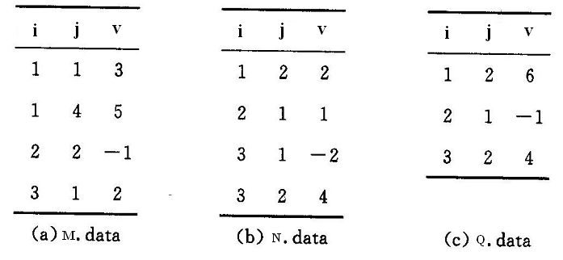
图5.18 矩阵M、N、Q的三元组表

Slide 46
传统上，不论M 、N 的值是否为零，都进行一次乘法运算。
在三元数组中，求Q的值只需在M.data和N.data中找到相应的各对元素（即M.data中的j值和N.data中的i 值相等的各对元素）相乘即可。
如( 1, 1, 3 ) 与( 1, 2, 2 ) 相乘，结果为 ( 1, 2, 6 )；而( 1, 4, 5 )不需进行相乘。因此，对M.data[ 1..M.tu ]中的每个元素(i,k, M( i, k ))，找到 N.data中的所有相应的元素 ( k, j, N ( k, j ) )相乘即可，结果为 ( i, j, M ( i, k ) *N ( k, j ) )。还需在N.data中寻找矩阵N中第 k 行的所有非零元素。
为了便于矩阵相乘计算，采用行逻辑链表的存储形式。就是将指示行信息的辅助数组rpos固定在稀疏矩阵的存储结构中。

Slide 47
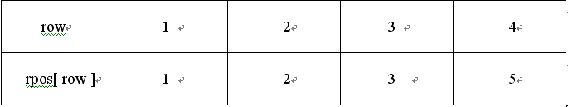
typedef struct{
Triple data[MAXSIZE+1];
int rpos[MAXRC+1];//各行第一个非零元素的位置表
int mu, nu, tu; } RLSMatrix;
N.rpos
rpos[ row ] 指示矩阵N的第row 行中的第一个非零元素在N.data中的序号。
rpos[ row + 1 ] – 1 指示矩阵N 的第 row 行最后一个元素在N.data中的序号，最后一行中的最后一个非零元N.data[ N.tu ]。

Slide 48
矩阵相乘算法：
对M 中的每个非零元M.data[ p ] ( p = 1, 2, … N.tu ) 找N 中所有满足M.data[ p ].j = N.data[ g ].i 的元素 N.data[ g ]。
M.data[ p ].e * N.data[ g ].e 作为Q ( i, j ) 的一部分，最终对Q ( i, j ) 累加求和。
注： 两个稀疏矩阵的乘积不 一定是稀疏矩阵。

Slide 49
三．十字链表
当矩阵中非零元素个数和位置在操作过程中变化较大时，不宜采用顺序结构。采用链式结构比较恰当。每个非零元素含五个域，每个非零元既是行方向结点又是列方向结点。
i | j |  | e
right |  | Down
0 12 9 0 0 0 0
0 0 0 0 0 0 0
－3 0 0 0 0 14 0
0 0 24 0 0 0 0
0 18 0 0 0 0 0
15 0 0 －7 0 0 0
图5.22 十字链表中结点的结构示意

Slide 50
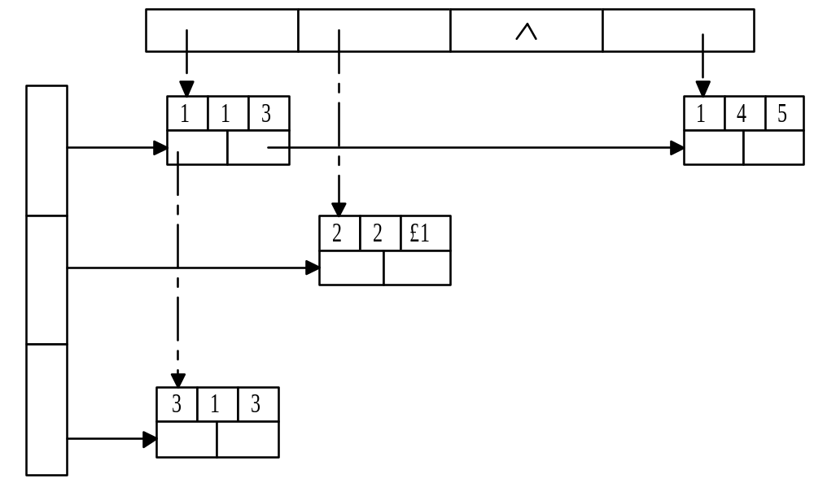
图5.23 十字链表的结构
由定义知，稀疏矩阵中同一行的非0元素由right指针域链接成一个行链表，由down指针域链接成一个列链表。每个非0元素既是某个行链表中的一个结点，同时又是某个列链表中的一个结点，所有的非0元素构成一个十字交叉的链表。称为十字链表。

Slide 51
m×n有t 个非零元的稀疏矩阵执行时间为O (t×s)， S=max{ m, n }
若以行序为主序依次输入三元组， O( t )
讨论 A=A+B a_{ij} + b_{ij}
设相加后结果为A’，则A’ 中非零元 a_{ij}= a_{ij} b_{ij} = 0
b_{ij} a_{ij} = 0
令pa、pb分别指向 A、B中行值相同的两结点，若pa = =NULL 表明矩阵 A 在该行中没有非零元，则有四种处理情况：
①若pa= =NULL 或pa->j>pb->j 在A 中插入 b_{ij} 同时修改 right，down域值。
②若 pa->j < pb->j，则pa=pa->right
③若 pa->j= =pb->j 且pa->e + pb->e != 0，则将a_{ij} + b_{ij}的值送到pa所指结点。
④若 pa->j= =pb->j 且pa->e + pb->e = 0，在A 中删除pa 所指的结点。
为便于插入删除，设辅助指针。设pre行表；在列表上设指针 hl[ j ]，初值为 chead[ j ]。

Slide 52
矩阵相加算法
⑴令 pa 和 pb 分别指向 A，B第一行第一个非零元
pa=A.rhead[ 1 ]; pb=B.rhead[ 1 ]; pre=NULL;
for ( j=1; j<=A.nu; ++j ) hl[ j ]=A.chead[ j ];
⑵ while pb!=NULL {
①若pa==NULL 或pa->j>pb->j ( A 的该行以处理完，需在 A 中插入pb 所指结点)
p=pb; pb=pb->right;
if ( pre= = NULL ) A.rhead[ p->i ] = p;
else { pre->right = p; }
p->right = pa; pre = p;
while ( hl[ p->j ] != NULL && hl[ p->j ]->down->i < p->i )
{ hl[ p->j ] = hl[ p->j ]->down; }
if ( A.chead[ p->j ]= = NULL ) {
A.chead[ p->j ]=p;
p->down=NULL; }
else {
p->down=hl[ p->j ]->down;
hl[ p->j ]->down=p; }
hl[ p->j ]=p;

Slide 53
①若 pa!=NULL 且 pa->j<pb->j
pre=pa; pa=pa->right;
②若pa->j= =pb->j pa->e+=pb->e;
若 pa->e!=0 则不变，否则，则删除A 中该结点
if ( pre= = NULL ) A.rhead[ pa->i ]=pa->right;
else { pre->right=pa->right }
p=pa; pa=pa->right;
令hl[ pa->j ] 指向p 前驱
if ( A.chead[ p->j ]= =p ) A.chead[ p->j ]=hl[ p->j ]=p->down;
else { hl[ p->j ]->down = p->down;
free ( p );
③若本行不是最后一行，令pa,pb指向下一行的第一个非零元结点，转 ②，否则结束
O(ta + tb );

Slide 54
5.4 广 义 表
广义表，顾名思义，也是线性表的一种推广。广义表被广泛地应用于人工智能等领域的表处理语言LISP语言中。在LISP语言中，广义表是一种最基本的数据结构，就连LISP 语言的程序也表示为一系列的广义表。

Slide 55
广义表一般记作 LS= ( a₁,a₂,…,a_{n} )
其中LS 是广义表(a₁,a₂,…,a_{n} ) 的名称，n 称为广义表的长度，在线形表中a_{i}是单个元素，而在广义表中a_{i}可以是单个元素，也可以是广义表，分别称LS的原子或子表，通常用大写表示广义表名称，小写表示元素。
当广义表非空时，第一个元素a₁称为LS的表头( Head )，其余元素 （a₂,…,a_{n} ）是LS的表尾（Tail ）。
显然广义表是一个递归定义。

Slide 56
· D=（）空表；其长度为零。
· A=（a， （b， c）） 表长度为2的广义表，其中第一个元素是单个数据a，第二个元素是一个子表（b，c）。
· B=（A， A， D） 长度为3的广义表， 其前两个元素为表A， 第三个元素为空表D。
· C=（a，C） 长度为2递归定义的广义表，C相当于无穷表C=（a，（a,（a，（…））））。
#其中，A、B、C、D是广义表的名字。 下面以广义表A为例， 说明求表头、 表尾的操作：
head（A）=a 表A的表头是a。
tail（A）=（（b， c）） 表A的表尾是（（b， c））。 广义表的表尾一定是一个表。

Slide 57
从上面的例子可以看出：
（1） 广义表的元素可以是子表，而子表还可以是子表……由此可见，广义表是一个多层的结构。
（2） 广义表可以被其它广义表共享，如广义表B就共享表A。 在表B中不必列出表A的内容，只要通过子表的名称就可以引用该表。
（3） 广义表具有递归性， 如广义表C。
任何一个非空列表，表头可以是原子列表，表尾一定是列表 。
注：（ ）与（（））不同，前者长度n=0； 后者长度n=1

Slide 58
5．5 广义表的存储结构
由于广义表中数据元素可以具有不同的结构，通常采用链式存储结构。
Tag=1 | hp | tp
Tag=0 | atom
表结点
原子结点

Slide 59
//------广义表的头尾链表存储表示----
typedef enum{ATOM, LIST }ElemTag;
//ATOM＝＝0：原子，LIST==1:子表
typedef struct GLNode{
ElemTag tag; //公共部分，用于区分原子结点和表结点
Union //原子结点和表结点的联合部分
{
AtomType atom; //atom是原子结点的值域
struct { struct GLNode *hp, *tp ; }ptr;
}; //ptr是表结点的指针域，ptr.hp和ptr.tp分别指向表头 和表尾
}*Glist; //广义表类型

Slide 60
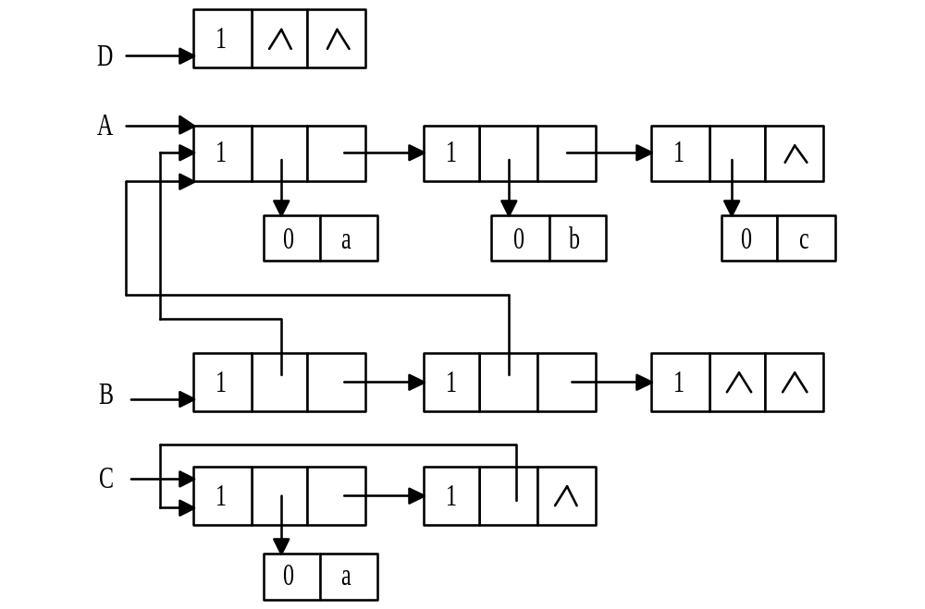
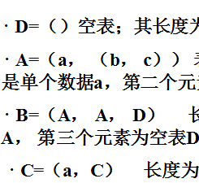
图5.24 广义表A、B、C、D的存储结构

Slide 61
Tag=1 | hp | tp
Tag=0 | atom | tp
表结点
原子结点
图5.25 广义表的另一种结点结构

